Slide 1
Intro les vitaal burgerschap

Slide 2
Programma les
Herion Chic
Leefstijl
Learnbeat
Volgende week

Slide 3
Vraag: wat is Heroin Chick

Slide 4
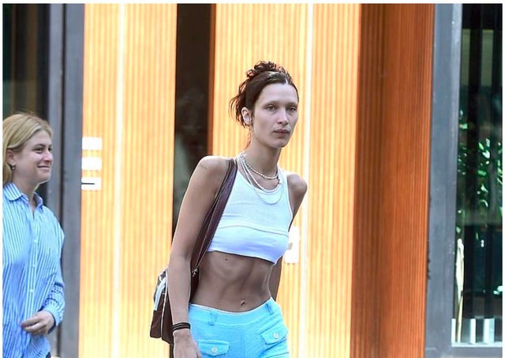
Heroin Chick
Kritiek op teruggekeerde heroin chic-look: 'Vrouwenlichaam is geen trend' (nos.nl)

Slide 5
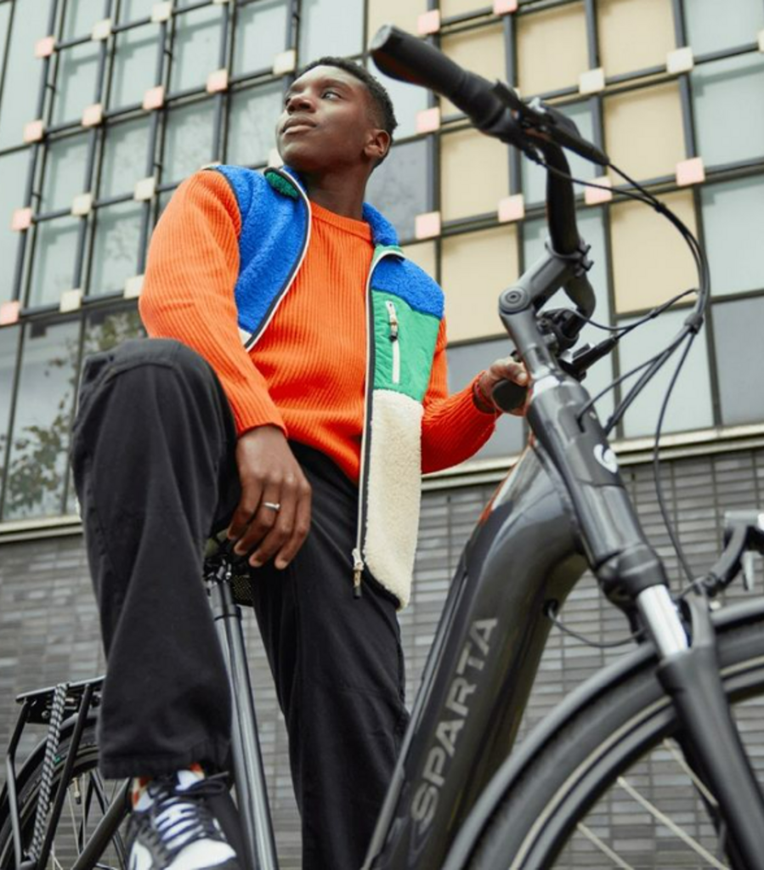
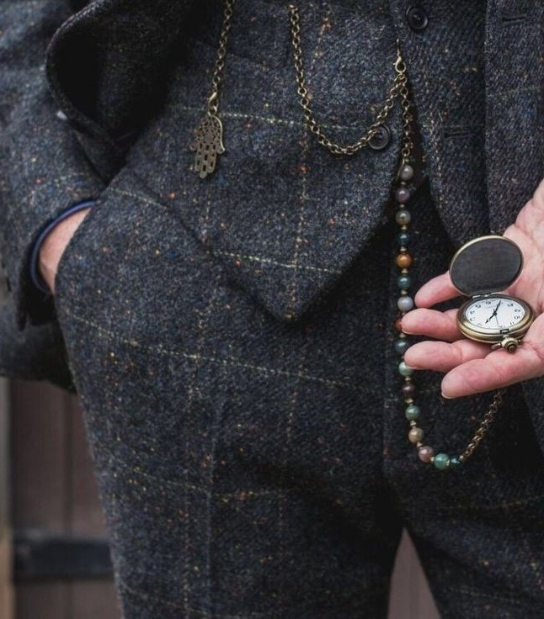
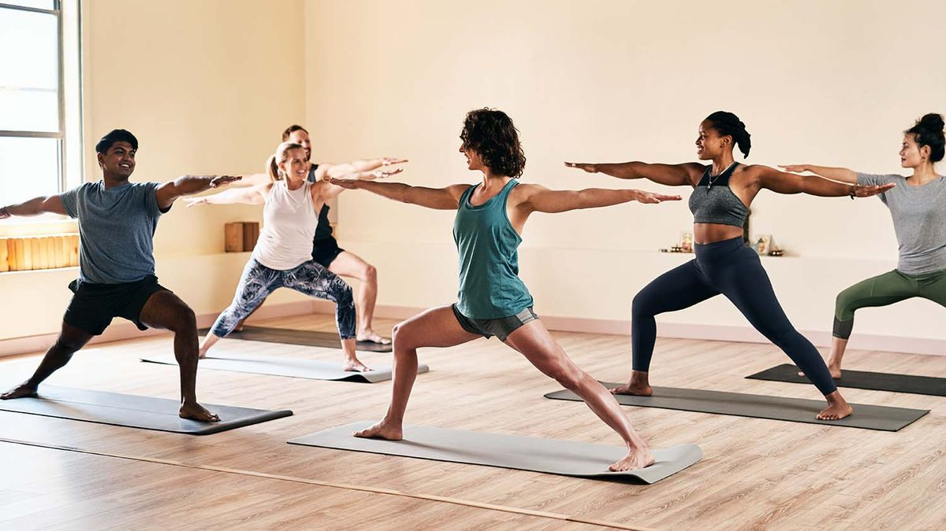
leefstijl

Slide 6
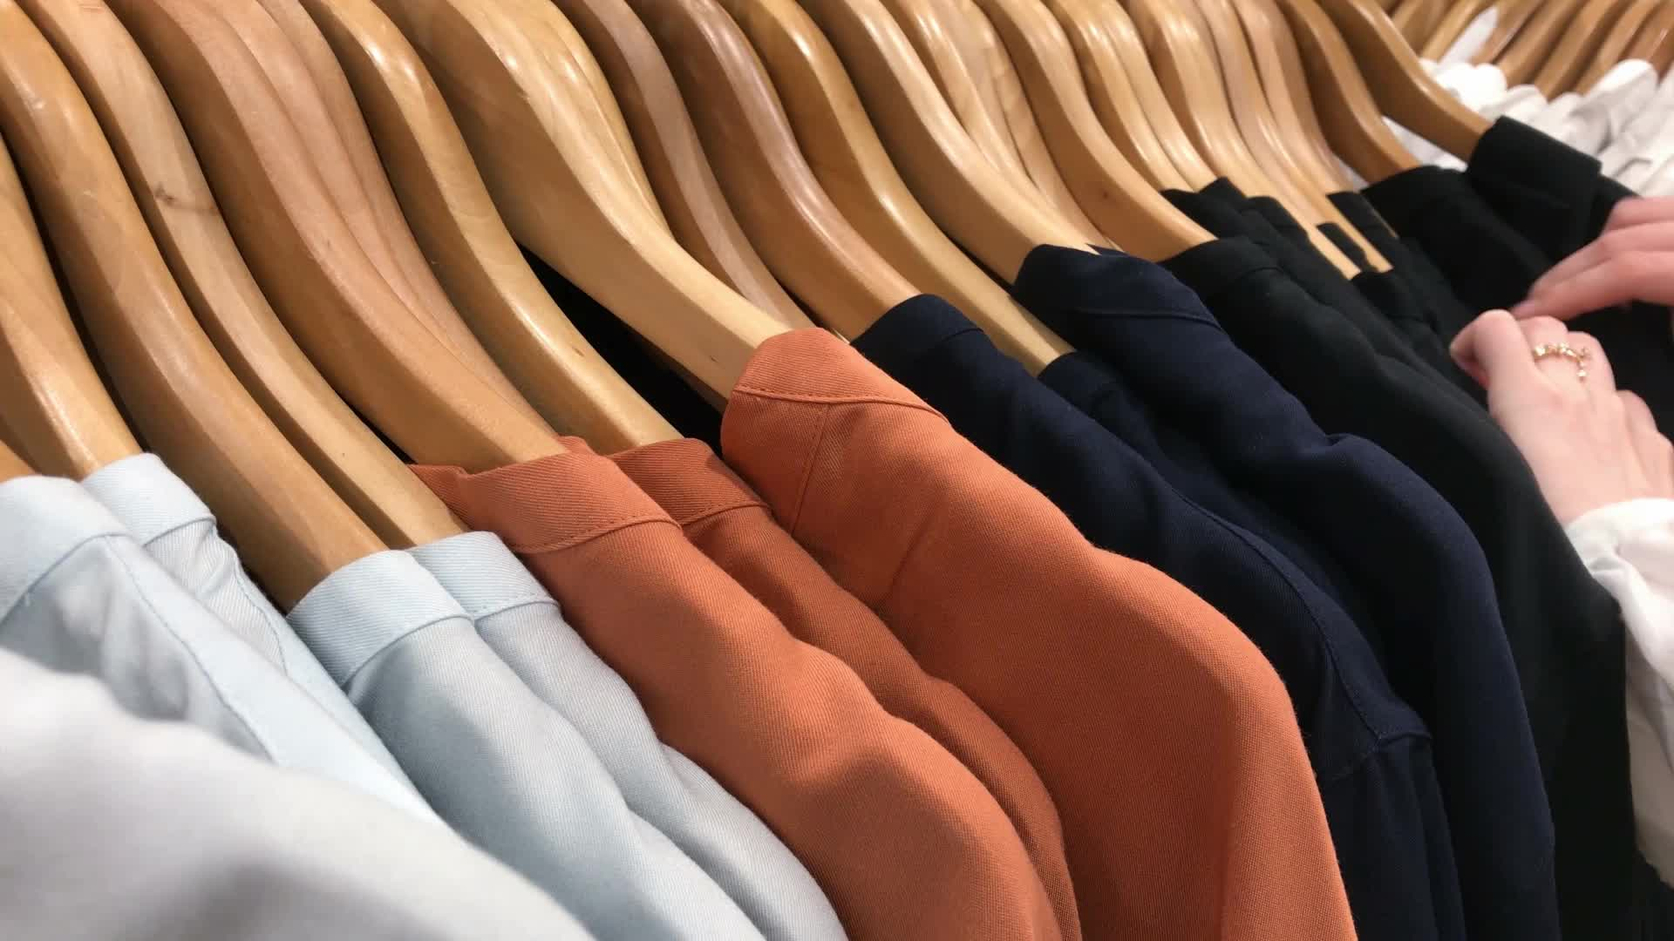
Wat is leefstijl
Onder leefstijl verstaan we de keuzes die je maakt op het gebied van voeding, beweging, kleding, relaties en vrije tijd

Slide 7
Kijkvraag:
Wat zie je met zijn mentale en fysieke gezondheid gebeuren? Wat verandert er?

Slide 8
Volgende week
Maak de opdracht van paragraaf 1 in Learnbeat!

